Slide 1
Tema 12. Calidad del huevo

Slide 2
Nutrientes del huevo
El huevo es, en su conjunto, un alimento de gran valor nutritivo, no solo por la calidad de su proteína sino por su aporte en minerales y vitaminas.
La calidad nutritiva del huevo no está condicionada ni por el color de la cáscara ni por la intensidad del amarillo de la yema.
El huevo puede consumirse también crudo, ya sea éste completo o bien cada una de sus partes por separado.
El consumo de huevo crudo no es recomendable, por razones tanto higiénicas como nutricionales (porque hay en la clara unas sustancias que actúan como antinutrientes y que se inactivan por el calor).
La proteína avidina, presente en el albumen del huevo, está ligada a la vitamina biotina e impide su absorción. Este enlace se destruye con el calor, permitiendo el aprovechamiento de la vitamina por nuestro organismo.

Slide 3
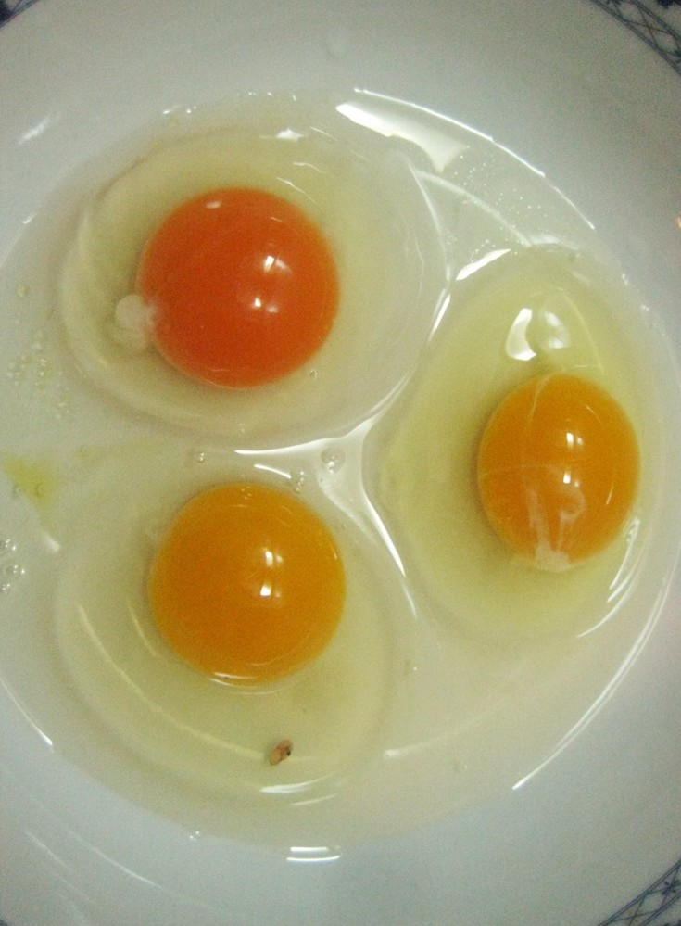
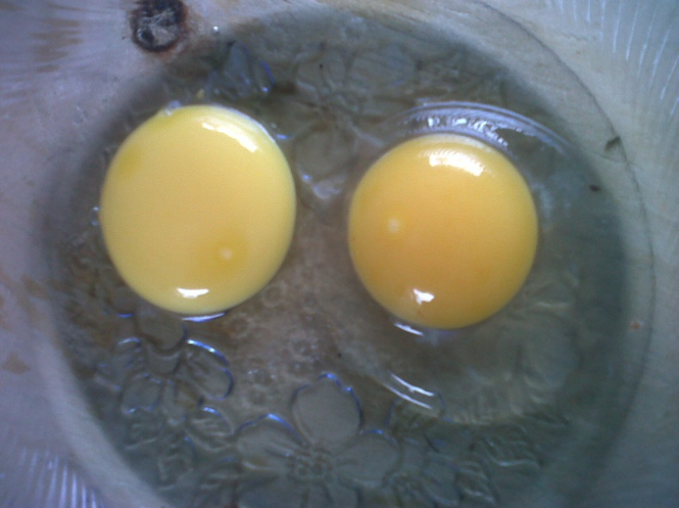
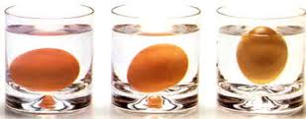

Slide 4
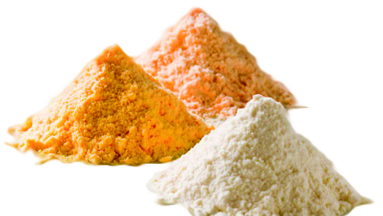
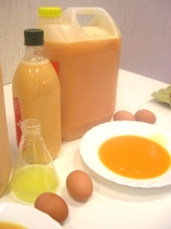
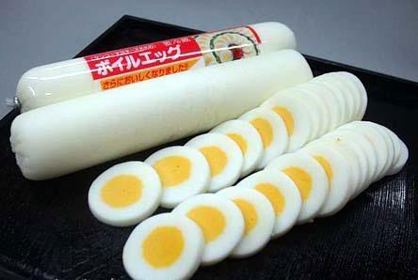
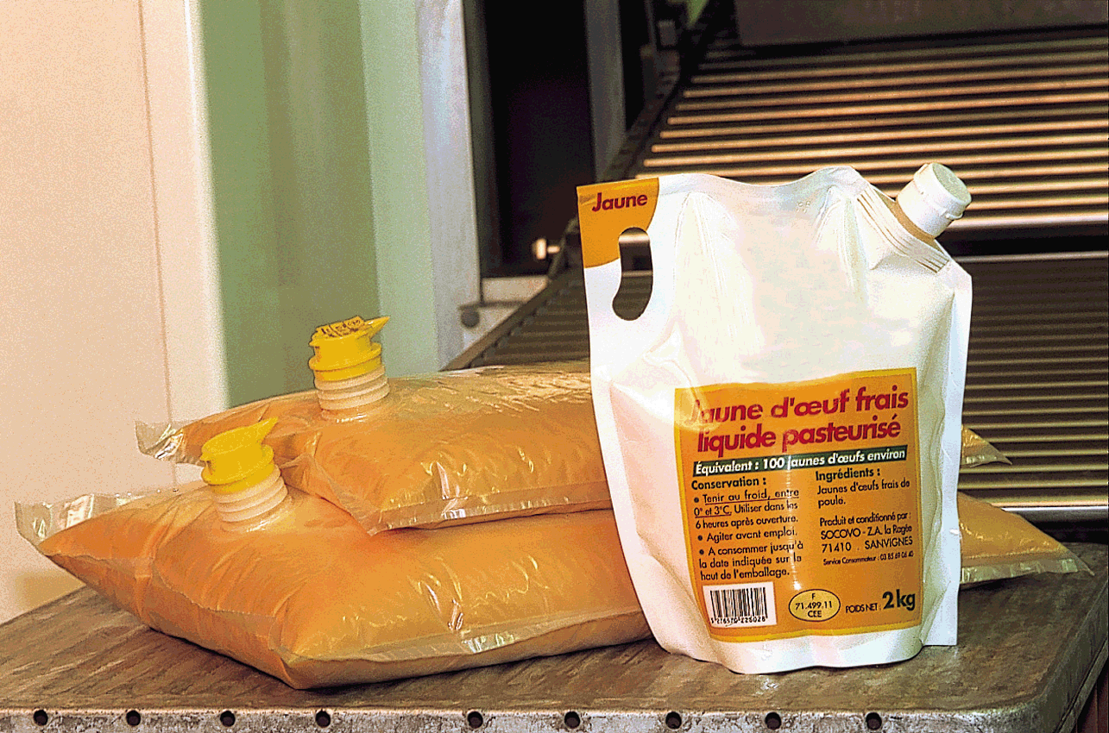
Ovoproductos
Los ovoproductos son huevos enteros, claras o yemas que han sido transformados mediante un proceso industrial, normalmente térmico (pasteurización, cocción, deshidratación, liofilización, congelación…) para ser utilizados como ingredientes de otros alimentos en la hostelería o en los procesos de la industria alimentaria.

Slide 5
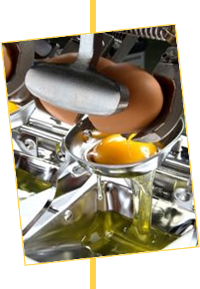
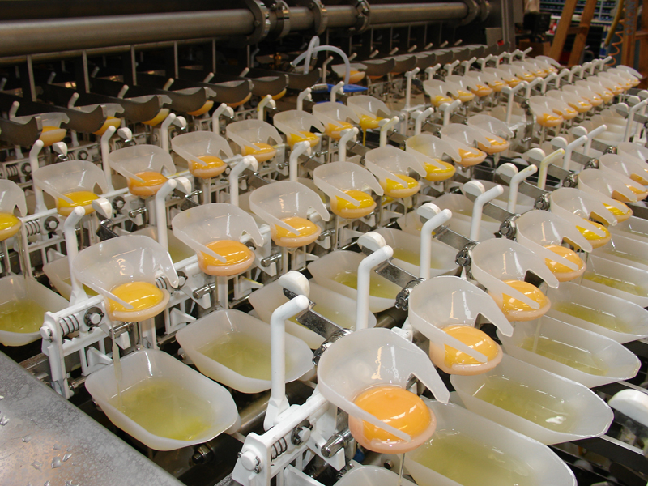

Slide 6
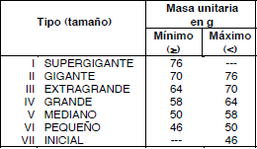
NTE INEN 1973:201. Huevos comerciales y ovoproductos. Requisitos
Objeto.
Esta norma establece los requisitos que deben cumplir los huevos comerciales y ovoproductos para consumo humano.
Alcance
Huevos de gallina
Huevos de otras especies aviares (Ejemplo: codorniz, pato, ganso, pavo, avestruz, etc.)
Ovoproductos: huevos de gallina en polvo, huevos de gallina líquidos.
Clasificación de huevos frescos de gallina en función de su masa.

Slide 7
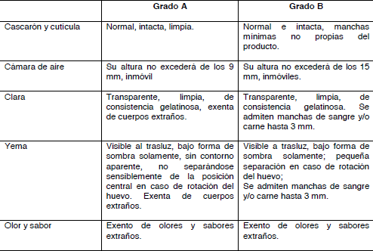
NTE INEN 1973:201. Huevos comerciales y ovoproductos. Requisitos
Clasificación de huevos frescos de gallina de acuerdo a su grado de calidad:

Slide 8
NTE INEN 1973:201. Huevos comerciales y ovoproductos. Requisitos
Los ovoproductos se clasifican en:
Huevo líquido
Huevo el polvo (deshidratado o desecado).
5.6 de Disposiciones Generales:
Los establecimientos que elaboren huevo líquido a utilizar como materia prima deben someterlos a un proceso de lavado previo, con agua potable caliente entre 43°C y 49°C de flujo continuo o adicionando a la misma, antisépticos autorizados atóxicos, en aquellos casos en que el proceso de elaboración no contemple alguna etapa tendiente a reducir la flora bacteriana tal como pasteurización u otros.

Slide 9
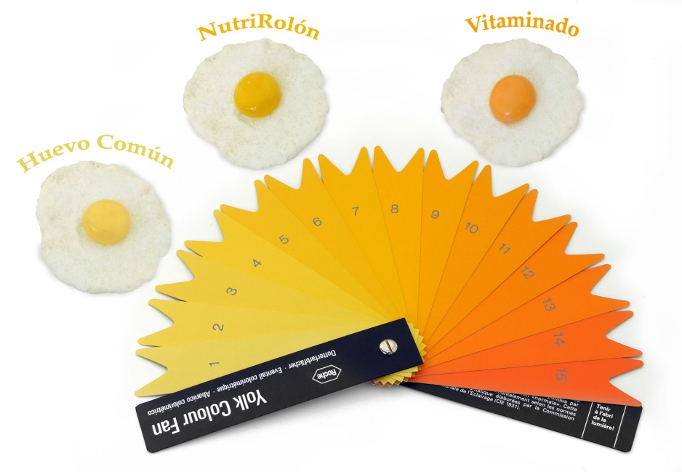
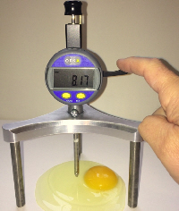
Requisitos físico-químicos. NTE INEN 1973:201
Huevos frescos de gallina.

Slide 10
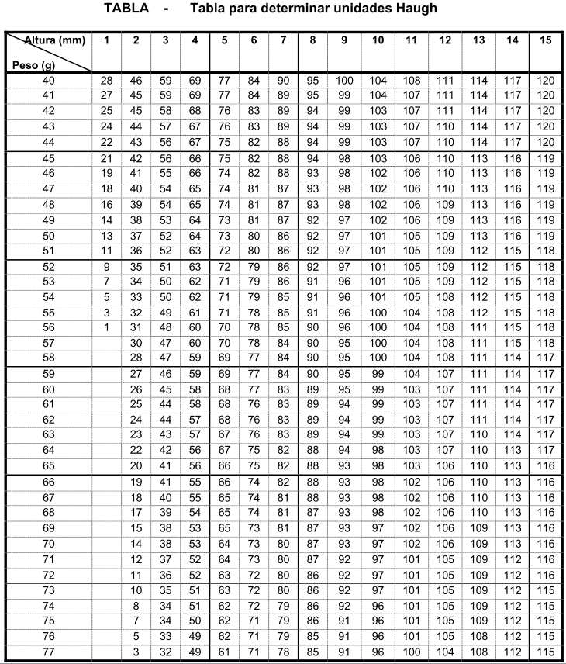

Slide 11
Requisitos físico-químicos. NTE INEN 1973:2011
Huevo en polvo
No deben contener más de un 5% de agua si se usa antiaglutinante; de no usarlo se aceptará hasta un 8% de agua.
El contenido de proteínas no debe ser menor de 45% y el de grasa 42%.
No deben contener colorantes artificiales.
Requisitos complementarios
El transporte desde los sitios de producción hasta los almacenes de expendio en las zonas respectivas, se realizará en vehículos cerrados.

Slide 12
Ovoproductos
Huevo entero pasteurizado (o pasterizado): obtenido del huevo sin cáscara y sometido a pasteurización.
Clara líquida pasteurizada: obtenida del huevo sin cáscara, al que se le ha retirado la yema y sometido a pasteurización.
Yema líquida pasteurizada: obtenida del huevo sin cáscara, al que se le ha retirado la clara y sometido a pasteurización
Huevo entero cocido (con o sin cáscara): es el huevo que se ha cocido en agua con su cáscara. Puede venderse pelado o con cáscara (como los huevos coloreados, típicos de Pascua).
Huevo deshidratado: obtenido del huevo sin cáscara, pasteurizado y al que se le ha eliminado el agua de su composición.
Clara deshidratada: obtenida de la clara de huevo pasteurizada una vez eliminada el agua de su composición.
Yema deshidratada: obtenida de la yema de huevo pasteurizada y a la que se le ha eliminado parcial o totalmente el agua.
Platos preparados cuyo ingrediente principal es el huevo (las tortillas y los revueltos, por ejemplo, que pueden tener una composición variable).
El nombre “huevina” no existe como producto derivado del huevo, y es incorrecto si se quiere nombrar a los ovoproductos.

Slide 13
ETIQUETADO COMPLETO
Todos los envases de huevos llevan información (con o sin etiqueta) que permite conocer características de los huevos que interesan al consumidor. Los datos que facilita el estuche son los siguientes:

Slide 14
CÓDIGO
Un código impreso sobre la cáscara de los huevos, obligatorio desde 2004 en Europa, permite a los consumidores y autoridades sanitarias seguir el rastro de este alimento desde origen hasta que llega a la cocina del consumidor.

Slide 15
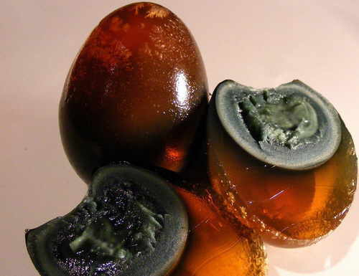
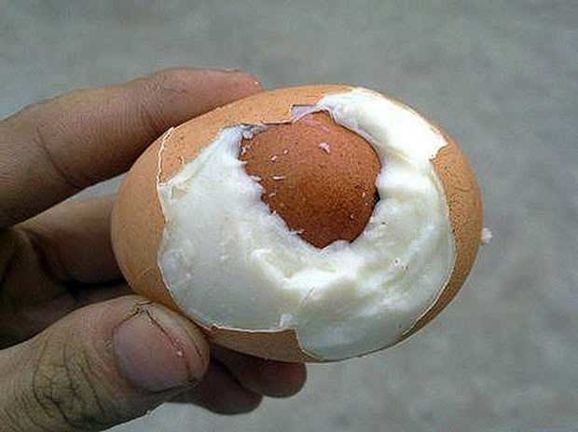
Alteraciones
Conforme aumenta el tiempo de almacenamiento el contenido del huevo se hace líquido y de olor desagradable; yema y clara se entremezclan, esto ocurre en parte, por las propias enzimas que contiene el huevo, y en parte por los microorganismos (hongos y bacterias de putrefacción) que durante el almacenamiento penetran en el huevo con el aire a través de los poros de la cáscara, produciendo la descomposición.
Salmonella: es un microorganismo patógeno para el hombre. Vive en el intestino del hombre y de los animales. Lo más natural es que penetre a través de la cáscara si está húmeda durante el enfriamiento del huevo. A temperatura ambiente penetra y se desarrolla con facilidad. Salmonella se inactiva por el calor a 65ºC.

Slide 16
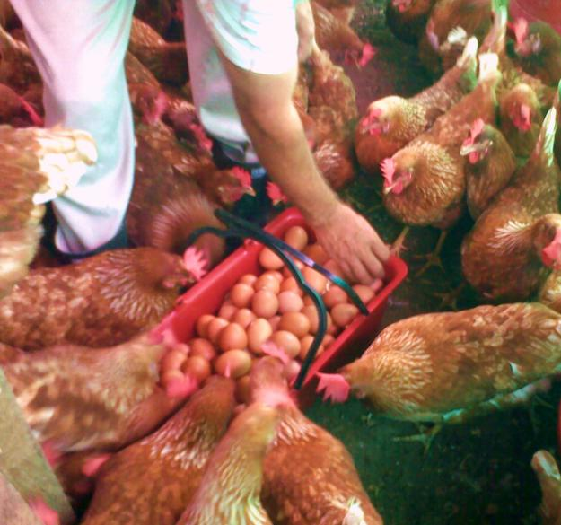
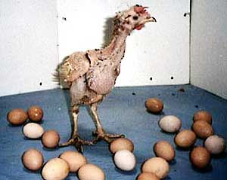
Alteraciones
Un huevo fresco, limpio, procedente de ponedoras sanas, recogido y manejado en condiciones higiénicas de garantía no alberga contaminación en su interior, es un alimento seguro en su origen. → Pero como producto "vivo" experimenta cambios que pueden alterar su calidad.
Por ello, desde el momento de la puesta hasta su consumo, todas las operaciones deben realizarse correctamente para evitar deterioros en sus cualidades nutritivas, sanitarias y gastronómicas

Slide 17
Propiedades del huevo
Capacidad coagulante
Capacidad aglutinante
Capacidad espumante
Capacidad anticristalizante
Capacidad emulsionante
Capacidad colorante
Capacidad aromatizante

Slide 18
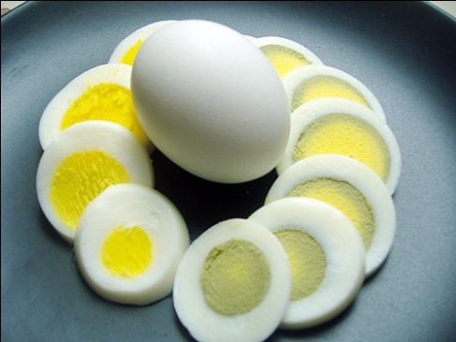
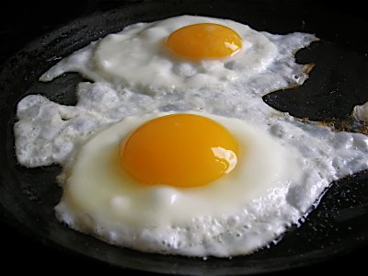
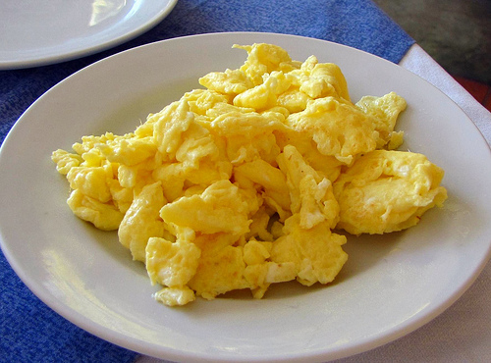
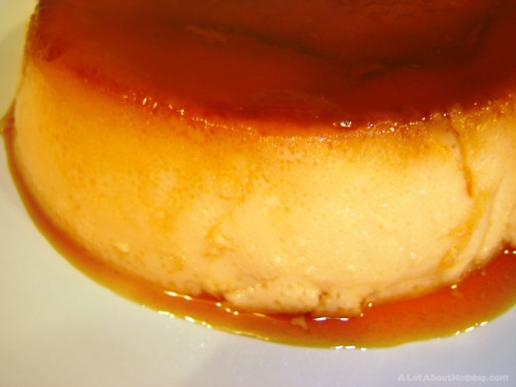
Capacidad coagulante
Es una cualidad que comparten clara y yema.
La coagulación se produce por la desnaturalización (pérdida de la estructura tridimensional de las proteínas de la clara y la yema) de las proteínas del huevo por efecto del calor o de la agitación mecánica. La ovoalbúmina es la fracción más importante de las proteínas que componen la clara y la principal responsable de este efecto.
La coagulación de la clara comienza a los 57º y a partir de 70º la masa se solidifica. La yema comienza a espesarse a 65º y deja de ser fluida a partir de los 80º.
La coagulación es muy útil en la elaboración de repostería (flanes, puddings), pero además es una de las propiedades más empleadas del huevo, cuyo tratamiento más común en la cocina es el calor (huevos cocidos, tortillas, rebozados, elaboración de repostería…).
Las albúminas se coagulan y se hacen más digestibles. Si la cocción es prolongada, el exceso de calor puede afectar a las vitaminas más termosensibles..

Slide 19
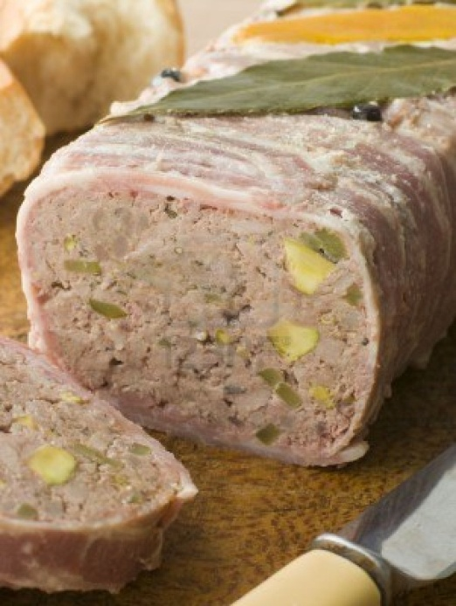
Capacidad aglutinante
Es una característica de la clara y de la yema, aprovechada en charcutería.
Permite la unión de los diferentes componentes de un producto elaborado gracias a la capacidad de los sistemas coloides que son la clara y la yema para formar geles en los que engloban otras sustancias añadidas.
Los patés, por ejemplo, consiguen su textura gracias a esta propiedad.

Slide 20
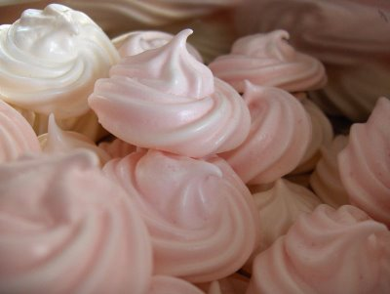
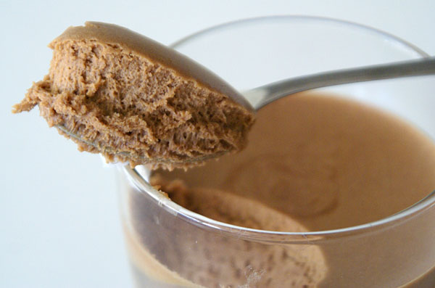
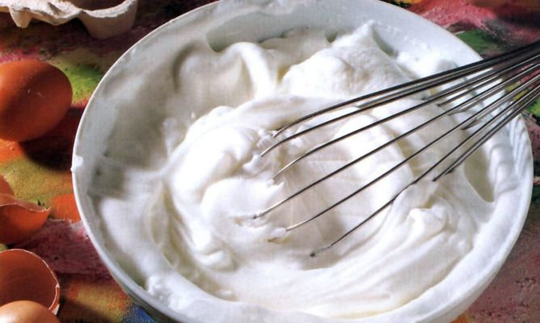
Capacidad espumante
Es una propiedad de la clara. La espuma es una emulsión agua-aire.
La formación de espuma tras el batido es debida a las proteínas denominadas globulinas y lisozima. La estabilidad de la espuma formada se debe a la ovomucina.
Las proteínas termo-coagulables previenen el desmoronamiento de la espuma durante la cocción.
El poder espumante del huevo se aprovecha en repostería para la elaboración de merengues, mousses, claras a punto de nieve, bizcochos, pasteles…

Slide 21
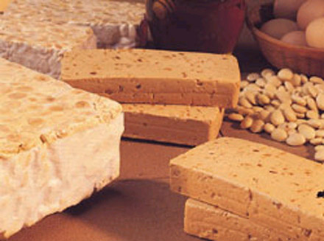
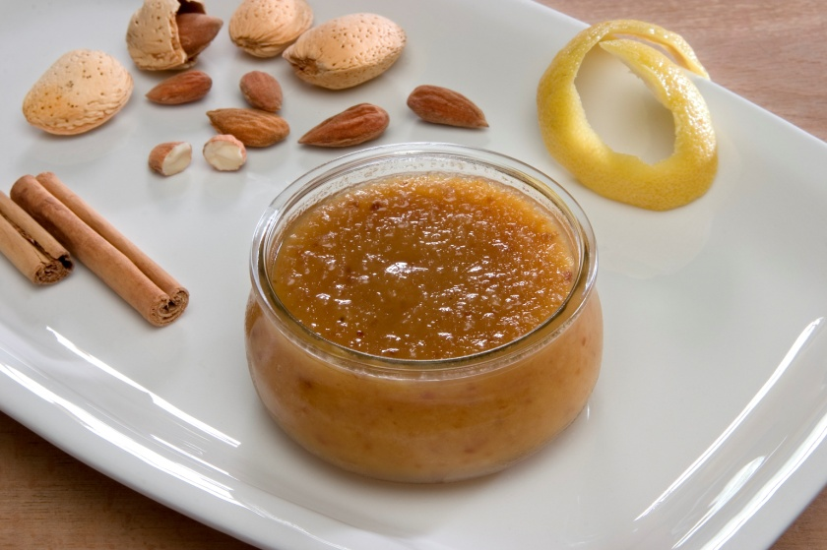
Capacidad anticristalizante
La clara es la responsable de esta característica. Es muy útil en pastelería y confitería, donde se emplean soluciones sobresaturadas de azúcar.
Un ejemplo es el empleo de la clara de huevo en la fabricación de turrón, que permite trabajar con concentraciones muy elevadas de azúcar sin que éste forme cristales detectables.

Slide 22
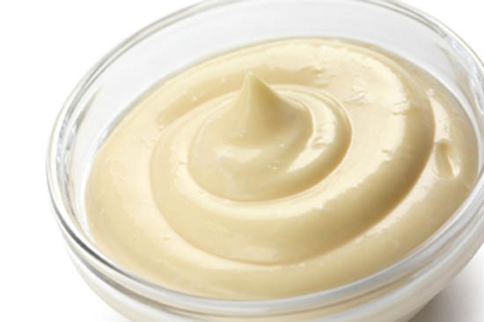
Capacidad emulsionante
Es propia de la yema y conferida por su estructura, ya que es una emulsión del tipo aceite-agua. La yema confiere gran estabilidad a las emulsiones en las que interviene, debido a su viscosidad y a la presencia de lecitina.
Esta propiedad es la que permite que “liguen” las salsas (mayonesas y otras).

Slide 23
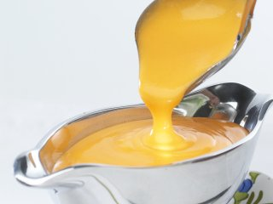
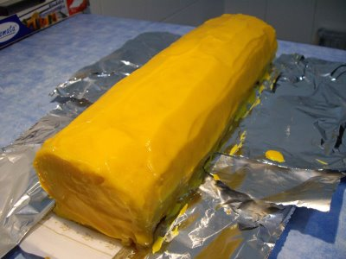
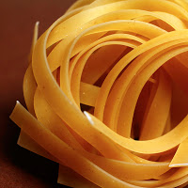
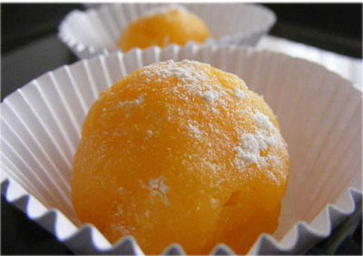
Capacidad colorante
Es propia de la yema, que aporta los pigmentos que le dan su color característico.
Es especialmente importante en pastas alimenticias, repostería (cremas), salsas…

Slide 24
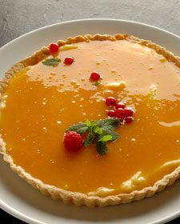
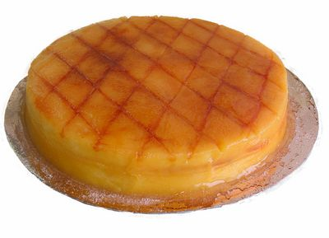
Capacidad aromatizante
El huevo tiene un aroma especial, aportado por la yema, que transmite a los platos en los que interviene.
Esta propiedad es igualmente apreciada en la fabricación de pastas alimenticias (macarrones, raviolis, etc.), y en cremas en repostería.

Slide 26
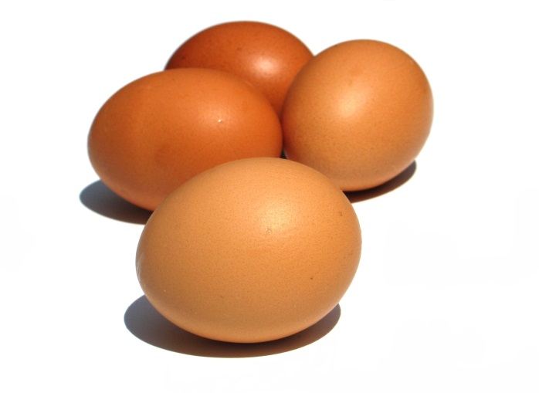
Factores que afectan a la calidad del huevo

Slide 27
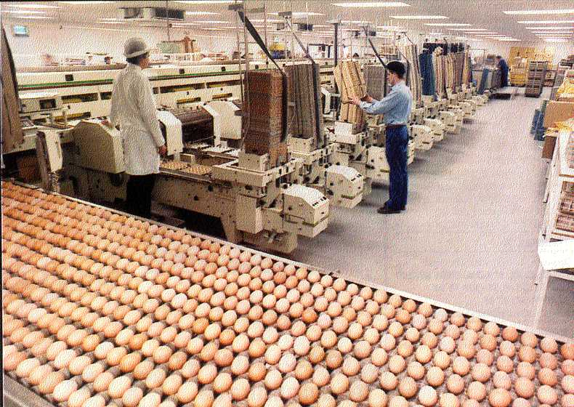
Factores que afectan al peso del huevo
Genéticos. Existen diferencias entre las estirpes ligeras y semipesadas.
Nutricionales. La cantidad de determinados aminoácidos (metionina, lisina, cisteina y triptófano) influye en la calidad de los huevos.
Ambientales. Fundamentalmente la temperatura, cuando ésta es alta desciende el consumo → huevos más pequeños.
Peso de la gallina. Cuanto mas pesada sea ésta, mayor será el huevo.
Madurez sexual. Cuanto mas pronto se alcance la madurez sexual, de menor envergadura será el animal y por tanto los huevos.

Slide 28
Factores que afectan a la calidad de la yema
Color.
Depende de los pigmentos aportados con el pienso. Si éste carece de ellos el huevo será de color más amarillento, frente al color anaranjado habitual.
Olor.
Existen ciertas patologías que afectan al olor.
Depósitos de trimetilamina (superiores al 1%), que dan olor a pescado. La trimetilamina se absorbe a nivel intestinal y proviene de harinas de pescado y ciertas sustancias nitrogenadas que en su degradación se transforman en esta sustancia.
Existen ciertas gallinas que carecen del enzima necesario para oxidar la trimetilamina, requisito indispensable para su eliminación, acumulándose en los huevos.

Slide 29
Factores que afectan a la calidad de la clara
Genéticos. Las gallinas semipesadas ponen huevos con una clara más consistente.
Nutricionales. Las harinas de leguminosas mejoran la consistencia de la clara, frente a las harinas de girasol que la empeoran. Ciertos minerales, como el manganeso, y la vitamina C también afectan a la consistencia.
Ambientales. Afectan a la calidad sobretodo los aumentos de temperatura.
Edad de las ponedoras. La clara va perdiendo consistencia con la edad.
Condiciones de almacenamiento. Almacenajes largos o mal realizados alteran la calidad de la clara, así como el peso.

Slide 30
Factores que afectan a la calidad de la cáscara
Genéticos. Las gallinas semipesadas tienen una cáscara de mayor espesor y más resistente a la rotura.
Nutricionales. Es importante la proporción de calcio – fósforo en la dieta, así como el aporte de sodio, cloro y vitamina D.
Alta cantidad de fósforo arrastra al calcio y limita su uso.
El sodio y cloro son necesarios para las reacciones que tienen lugar durante la formación del carbonato cálcico que se deposita en la cáscara.
La vitamina D es necesaria tanto para la absorción de calcio a nivel intestinal como para su posterior depósito en el hueso.
Ambientales.
El aumento de temperatura produce hiperventilación y por tanto una pérdida de CO₂ por lo que no se puede formar el bicarbonato en las células calcígeras del útero.

Slide 31
Factores que afectan a la calidad de la cáscara
Edad de las ponedoras.
La capacidad de absorción a nivel intestinal es peor.
Además el tamaño de los huevos es mayor, presentando una cantidad de carbonato cálcico igual, por lo que tiene que distribuirse más, siendo el huevo más frágil.
Enfermedades
Recogida.
El sistema de transporte dentro de la nave tiene un amplio recorrido y cambios de dirección y altura pudiendo aparecer roturas. Un pequeño desajuste en la cinta transportadora puede elevar el nivel de rotura.
Manipulación posterior.
Existen factores que condicionan la integridad del huevo: que el reparto se haga de día o de noche, el tipo de conductor, los kilómetros recorridos, etc.
Se pueden dar entre un 0’2 y un 0’8 % de roturas debidas a la manipulación posterior.

